Slide 1
1
4
4
مراجعة
الدرس 16
الدرس 15
الدرس 14
الدرس 13
5

Slide 2






أيقونات توجيهية
توجيهات الأستاذ(ة)
تعيين تلميذ للإجابة
المرور بين الصفوف
عرض فيديو
المرور للشريحة الموالية بعد عرض الفيديو.
العمل في ثنائيات

Slide 3
برمجة الأسبوع الرابع
(ة)خاص بالأستاذ
الدرس 14
الدرس 13
الدرس 1
النقود (1)
النقود (1)
فصل الملايين: قراءة وكتابة
الدرس 16
الدرس 15
حل مسائل ( الجزء و الكل (4)
حساب مجموع عددين على السطر (2)
مراجعة
مُراجَعَةُ دُروسِ الْأُسْبوعِ الرابع

Slide 4
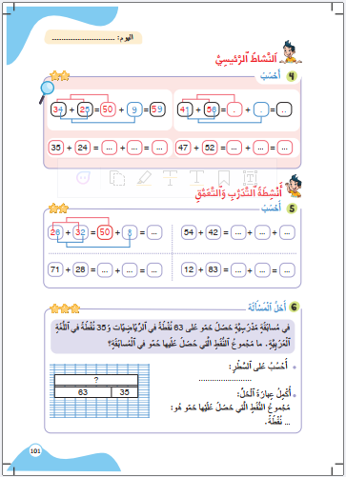
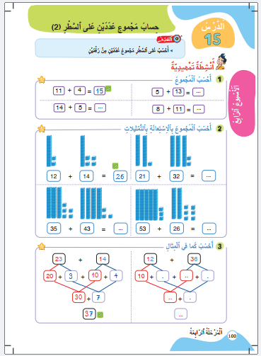
درس اليوم
(ة)خاص بالأستاذ
حساب مجموع عددين على السطر ( 2 )

Slide 5



(ة)خاص بالأستاذ
مراحل الدرس
1
افتتاح الدرس
1
12
1
2
5
نمذجة
1
ممارسة موجهة
3
20
1
ممارسة مستقلة
4
1
اختتام الدرس
5

Slide 6
(ة)خاص بالأستاذ
عند نهاية الدرس
على الأقل 80% من المتعلمين سيكونون قادرين على:
حساب مجموع عددين من رقمين على السطر

Slide 7


مرحباً بكم في درس جديد مع مجد وندى

Slide 8

(ة)خاص بالأستاذ
افتتاح الدرس
1
تصحيح الواجبات المنزلية
الجمع على السطر
أنشطة تمهيدية

Slide 9
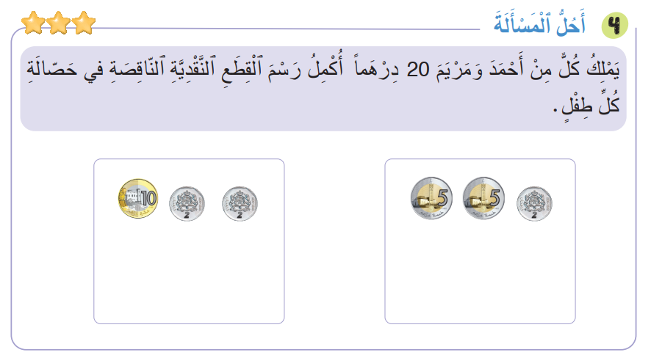


خذوا كراساتكم ، صححوا النشاط رقم 4 الصفحة 99
يشير الأستاذ(ة) إلى الحالات الممكنة باعتماد المبادلة

Slide 10
(ة)خاص بالأستاذ
افتتاح الدرس
1
تصحيح الواجبات المنزلية
الجمع على السطر
أنشطة تمهيدية

Slide 11
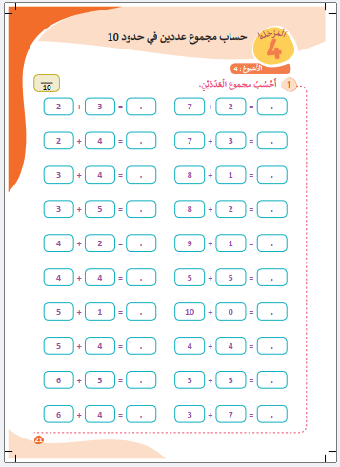

خذوا كراسات الحساب الذهني الصفحة 21 ستنجزون العمليات التالية ، انتظروا الانطلاقة

Slide 12

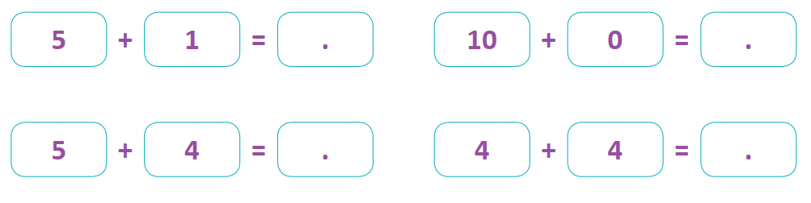
احسبوا مجموع العددين ذهنيا - لديكم دقيقة
1

Slide 13
صححوا .
يسأل الأستاذ(ة) التلاميذ عن عدد الأخطاء المرتكبة لتحديد بطل الحساب الذهني ويحفز المتعثرين
6
10
9
8

Slide 14
(ة)خاص بالأستاذ
افتتاح الدرس
1
تصحيح الواجبات المنزلية
الجمع على السطر
أنشطة تمهيدية

Slide 15


خذوا ألواحكم

Slide 16
احسبوا مجموع العددين على السطر
13 + 5 = …

Slide 17
ارفعوا الألواح

Slide 18
صححوا : 18 = 5 + 13 . من يشرح لنا كيف توصل إلى الجواب ؟
13 + 5 = 18

Slide 19
احسبوا مجموع العددين على السطر
34 + 3 = …

Slide 20
ارفعوا الألواح

Slide 21
صححوا : 37 = 3 + 34 . من يشرح لنا كيف توصل إلى الجواب ؟
34 + 3 = 37

Slide 22
(ة)خاص بالأستاذ
نمذجة
2
حساب مجموع عددين على السطر

Slide 23


انتبهوا الآن، سنتعرف مع ندى و مجد كيف نحسب مجموع عددين من رقمين على السطر

Slide 24
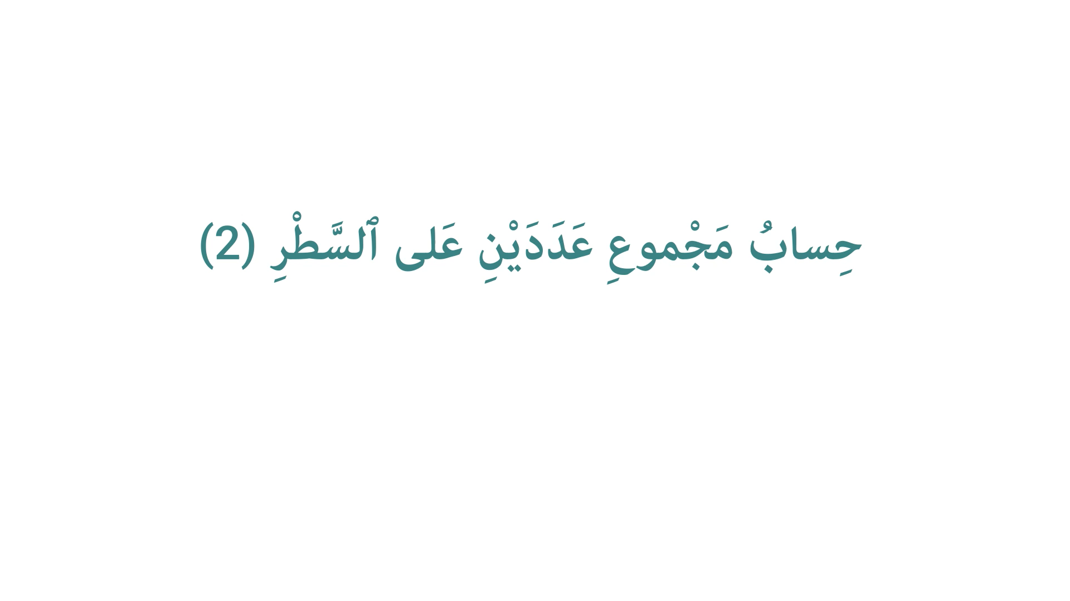
عرض فيديو النمذجة

Slide 25
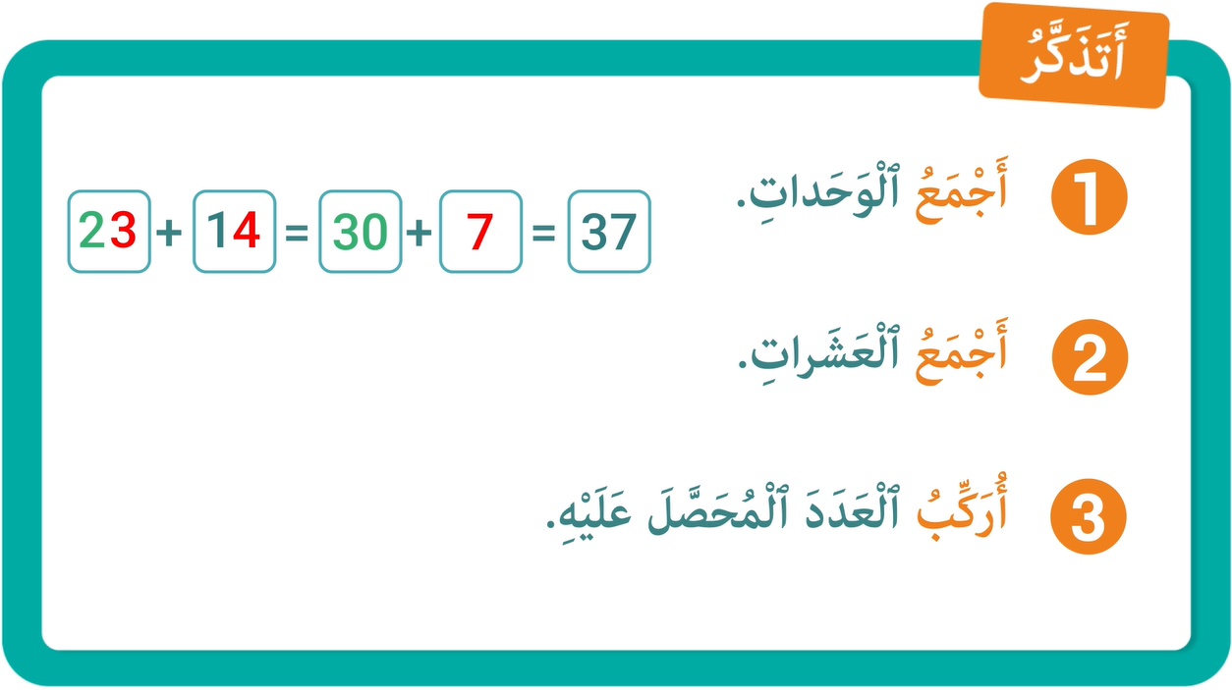
من يذكرنا بخطوات حساب مجموع عددين من رقمين على السطر

Slide 26
(ة)خاص بالأستاذ
ممارسة موجهة
3
النشاط 1
النشاط 2
النشاط 3

Slide 27
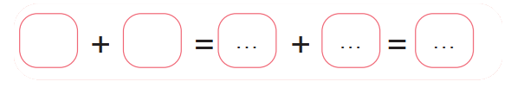
انتبهوا ، نريد أن نحسب مجموع العددين .23 و14
سننجز هذا النشاط خطوة خطوة
23
14

Slide 28
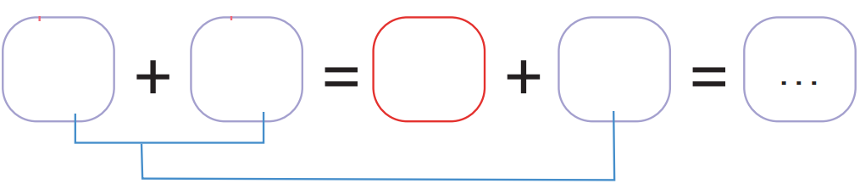


ما هي الخطوة الأولى ؟
أركب العدد
3
أَجمع العشرات
2
أجمع الوحدات
1
23
14

Slide 29
اجمعوا الوحدات و اكتبوا النتيجة على الألواح
أركب العدد
3
أَجمع العشرات
2
أجمع الوحدات
1
23
14

Slide 30
ارفعوا الألواح

Slide 31
صححوا : 3 زائد 4 تساوي 7
أركب العدد
3
أَجمع العشرات
2
أجمع الوحدات
1
23
14
7

Slide 32
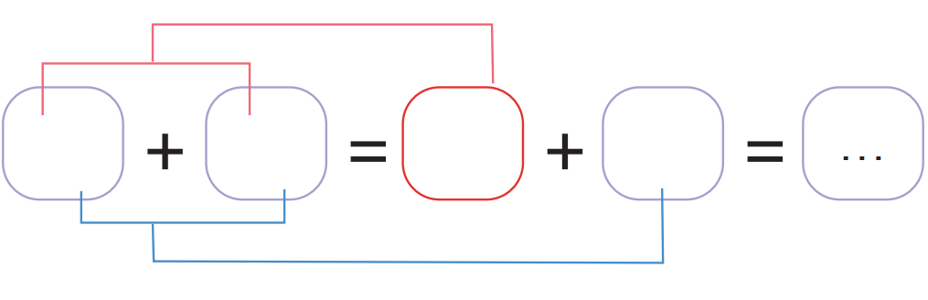
ما ذا نفعل في الخطوة الثانية ؟
أركب العدد
3
أَجمع العشرات
2
أجمع الوحدات
1
23
14
7

Slide 33
اجمعوا العشرات و اكتبوا النتيجة على الألواح
أركب العدد
3
أَجمع العشرات
2
أجمع الوحدات
1
23
14
7

Slide 34
ارفعوا الألواح

Slide 35
صححوا :عشرتان زائد عشرة واحدة تساوي 3عشرات أي 30
أركب العدد
3
أَجمع العشرات
2
أجمع الوحدات
1
23
14
30
7

Slide 36
ماذا نفعل في الخطوة الثالثة؟
أركب العدد
3
أَجمع العشرات
2
أجمع الوحدات
1
23
14
30
7

Slide 37
ركبوا العدد المكون من 30 و7
أركب العدد
3
أَجمع العشرات
2
أجمع الوحدات
1
23
14
30
7

Slide 38
ارفعوا الألواح

Slide 39
صححوا : العدد المحصل عليه هو 37 ، إذن 23 زائد 14 تساوي 37
أركب العدد
3
أَجمع العشرات
2
أجمع الوحدات
1
23
14
30
7
37

Slide 40
(ة)خاص بالأستاذ
ممارسة موجهة
3
النشاط 1
النشاط 2
النشاط 3

Slide 41
خذوا ألواحكم

Slide 42
احسبوا المجموع على الألواح
32
46

Slide 43
ارفعوا الألواح

Slide 44
صححوا : من يشرح لنا كيف توصل للجواب ؟.
32
46
70
8
78

Slide 45
احسبوا المجموع على الألواح
51
18

Slide 46
ارفعوا الألواح

Slide 47
صححوا : من يشرح لنا كيف توصل للجواب ؟.
51
18
60
9
69

Slide 48
(ة)خاص بالأستاذ
ممارسة موجهة
3
النشاط 1
النشاط 2
النشاط 3

Slide 49

الآن خذوا كراساتكم الصفحة 101 سنطبق ما تعلمناه في النشاط رقم 4؛ سأشرح لكم التعليمة. انتظروا الانطلاقة.

Slide 50

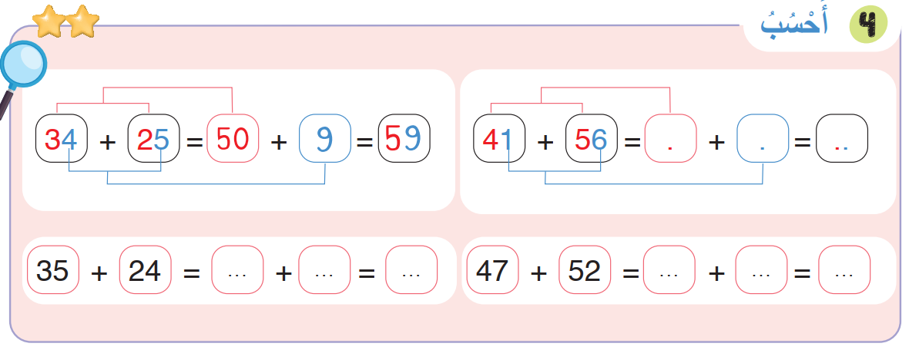


لديكم 7 دقائق للإنجاز؛ سأمر بين الصفوف لمساعدتكم؛
7

Slide 51

الآن ستشتغلون في ثنائيات كل واحد يقارن إنجازه مع إنجاز زميله، استعينوا ببطاقة التذكر

Slide 52
نصحح جماعة :
يعين الأستاذ(ة) بعض المتعلمين للقيام إلى السبورة بالتناوب للتصحيح
90
7
97
50
9
59
90
9
99

Slide 53
(ة)خاص بالأستاذ
ممارسة مستقلة
4
أنجز بمفردي

Slide 54


الآن ستنجزون النشاط رقم 5 الصفحة 101 .
سأمر بين الصفوف لمساعدتكم و مراقبة كراساتكم .
7

Slide 55
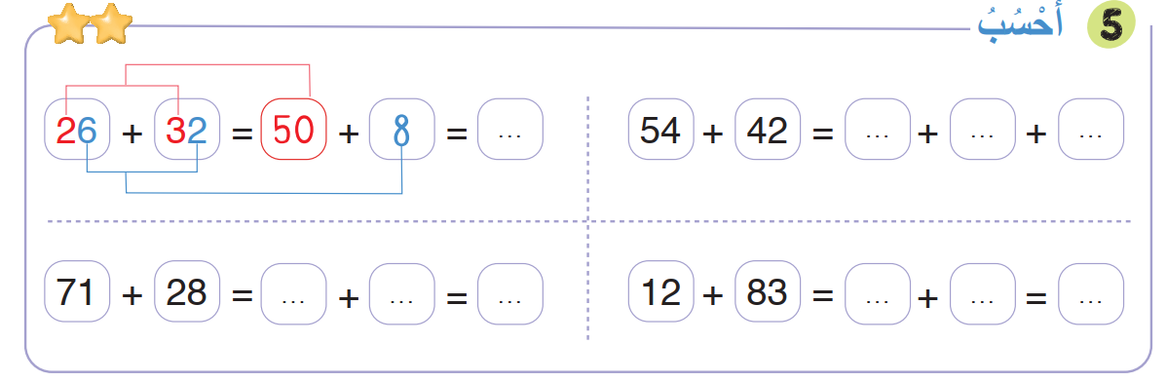
النشاط رقم 5

Slide 56
صححوا :
58
90
6
96
90
9
99
90
5
95

Slide 57
(ة)خاص بالأستاذ
اختتام الدرس
5

Slide 58
انتبهوا جيدا! في المنزل، ستنجزون الأنشطة المتبقية على الصفحتين 100 و101

Slide 59
إلى اللقاء في الحصة القادمة.

Slide 60


(ة)خاص بالأستاذ
بناء على إنجازات المتعلمين خلال الممارسة المستقلة

